Slide 1
Название команды: Новички
Название проекта: Интерактивный учебник «Натуральные числа»
География проекта: г. Тобольск
Участники:
Мурашева Галина Юрьевна, МАОУ СОШ № 12
Володкина Валентина Александровна МАОУ СОШ № 16
Савина Анастасия Юрьевна, МАОУ СОШ № 6
Редикульцева Ирина Михайловна, МАОУ СОШ № 6

Slide 2
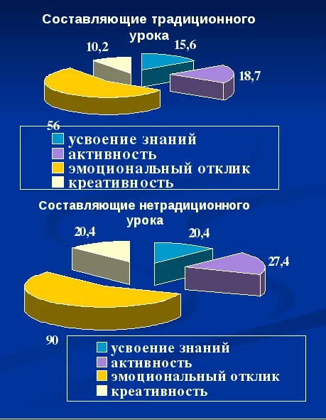
Интерактивный учебник «Натуральные числа»
Актуальность проекта:
Использование нетрадиционных форм уроков не только повышает познавательную активность детей, но также создает условия для устранения перегрузок учащихся, получения эмоционального отклика, развивает творческие способности детей
Цель проекта: Создание и внедрение интерактивного учебника по математике для учащихся 5 классов.
Задачи проекта:
Подобрать соответствующий 5 классу материал для учебника
Создать интерактивный учебник по математике, простой в использовании и максимально полезный.

Slide 3
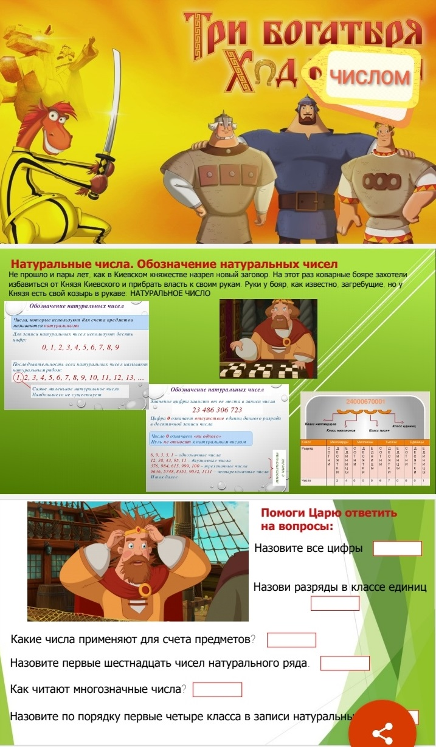
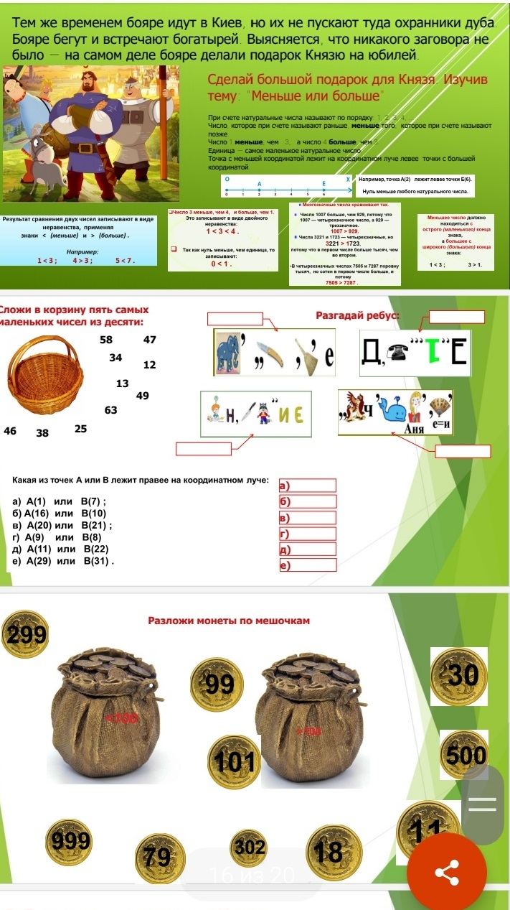
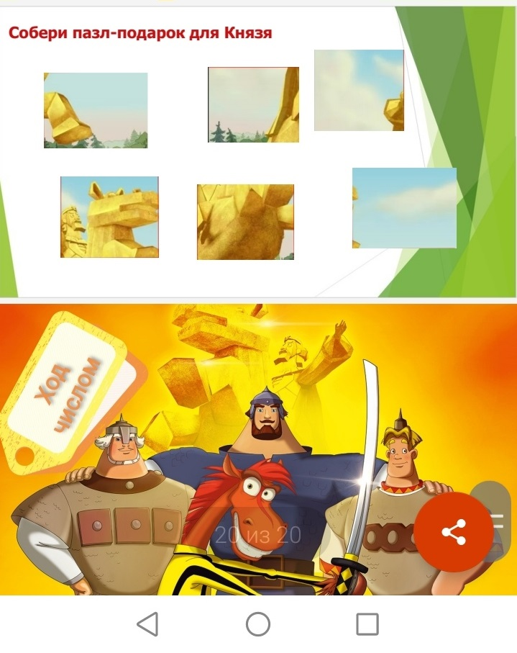
Описание продукта
Интерактивный учебник «Натуральные числа» разработан для 5 класса и создан в программе Foxit Reader ,
формат учебника PDF
Публикация учебника с доступом для пользователей http://тобшкола06.рф/next/

Slide 4
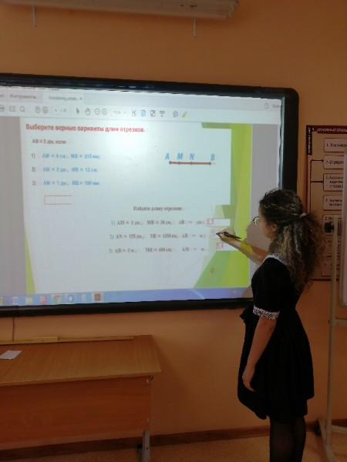
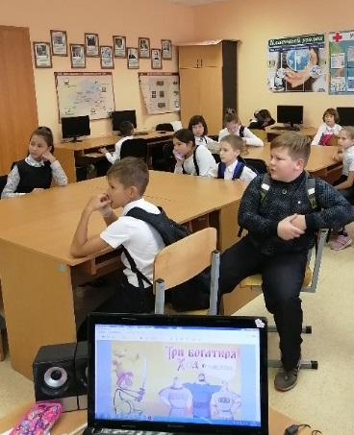
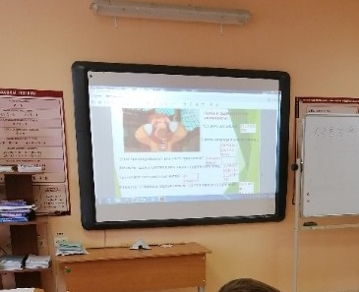
Описание продукта
Возможности использования интерактивного учебника
В режиме интерактивной доски
В классе при выполнении самостоятельных работ
Дома при выполнении домашнего задания
Работа в онлайн и офлайн режиме

Slide 5
Перспективы реализации проекта
Интерактивный учебник компактен. По размерам не уступает средним показателям бумажной книги. Он всегда будет с вами в нужный момент.
Владелец данного учебника может изменять по своему усмотрению размеры шрифта, тип вывода на экран.
И, наконец, наш учебник очень просто в использовании.
Публикация учебника с доступом для пользователей http://тобшкола06.рф/next/

Slide 6
Название команды: Новички
Название проекта: Интерактивный учебник «Натуральные числа»
Срок реализации: 1 четверть 2020-2021уч.г
География проекта: г. Тобольск
Участники:
Мурашева Галина Юрьевна, МАОУ СОШ № 12
Володкина Валентина Александровна МАОУ СОШ № 16
Савина Анастасия Юрьевна, МАОУ СОШ № 6
Редикульцева Ирина Михайловна, МАОУ СОШ № 6

